Slide 1
TIÕNG VIÖT – TËP 1
Bµi 62:
iêc iên iêp
­
( trang 136 – 137)

Slide 2
1
NhËn biÕt
iên
Biển xanh biếc. Những hòn đảo lớn nhỏ trùng điệp.
iêc

Slide 3
2
Đọc
iêc
iên
iêp
b
iêc
´
b
iêc
thiếc
tiệc
xiếc
điện
kiến
thiện
diệp
thiếp
tiệp

Slide 4
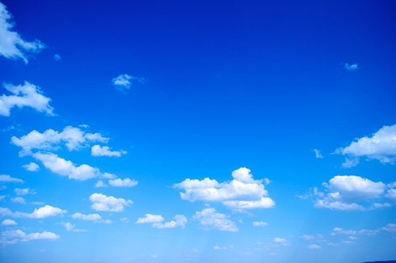
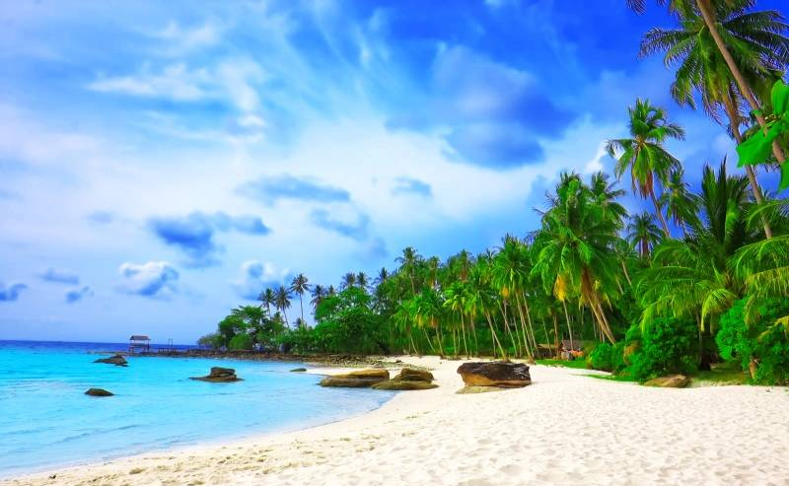
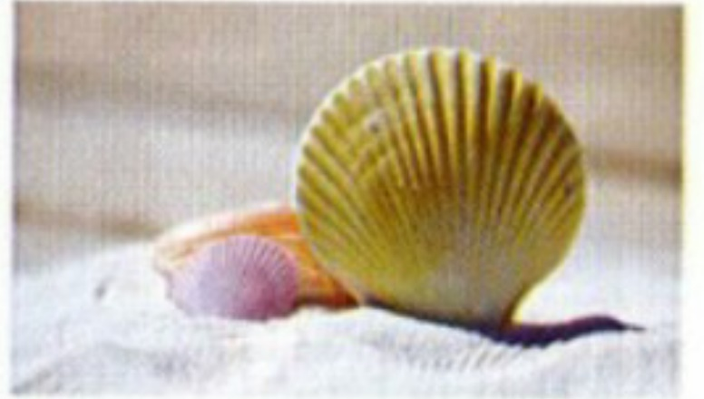
2
Đọc
xanh biếc
bờ biển
sò điệp

Slide 5
3
ViÕt

Slide 6
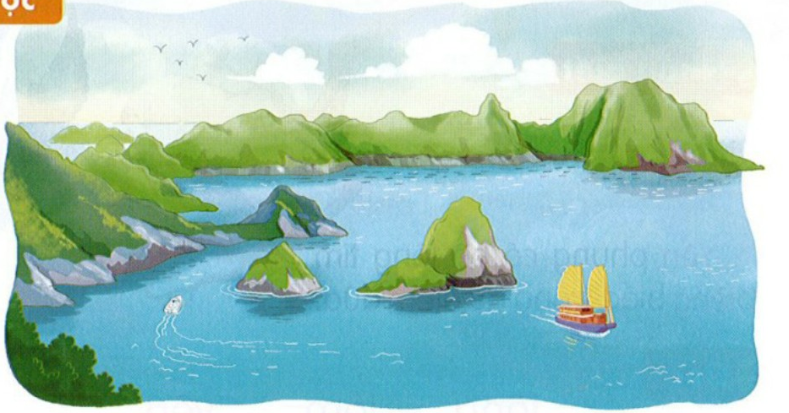
4
®äc
Vịnh Hạ Long là một kì quan thiên nhiên của Việt Nam và thế giới. Nơi đây có những hòn đảo lớn nhỏ trùng điệp, soi bóng trên mặt biển xanh biếc. Du khách thích đến đây ngắm cảnh, tắm mát và đi dạo trên những bãi biển.

Slide 7
5
Nãi
Thế giới trong lòng biển

